Slide 1

为我们的梦想
插上翅膀！
——2016级高一第一次年级大会

Slide 2
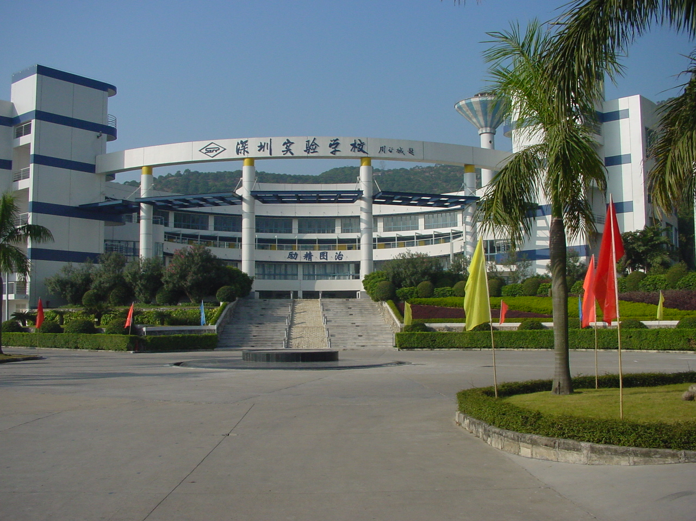
欢迎同学们来到实验学校高中部学习！

Slide 3


因为缘，我们相聚在实验高中部高一年级。
从此，我们生活的轨迹有了三年同行的日子；
从此，我们是相亲相爱的兄弟姐妹、师生朋友；
从此，我们全力以赴为了实现同一个目标努力。
于是，我们珍惜缘。
我相信
能和你相遇，是一种缘

Slide 4

高一（1）班俞德美同学
《梦想起航》

Slide 5

高中生活与初中生活是不同的，高中生活预示着你告别了幼稚，逐步走向成熟，高中的你，应该有理想，有信念。
一步紧，步步紧，紧到最后浑身劲，一步松，步步松，松到最后一场空。

Slide 6

高二（1）班吴必琦同学
《我的高一生活如此过》

Slide 7

请您思考三个问题：
一是尽快适应高中住宿生活的问题；
二是学会自主学习的问题；
三是完善、发展自我的问题。

Slide 8
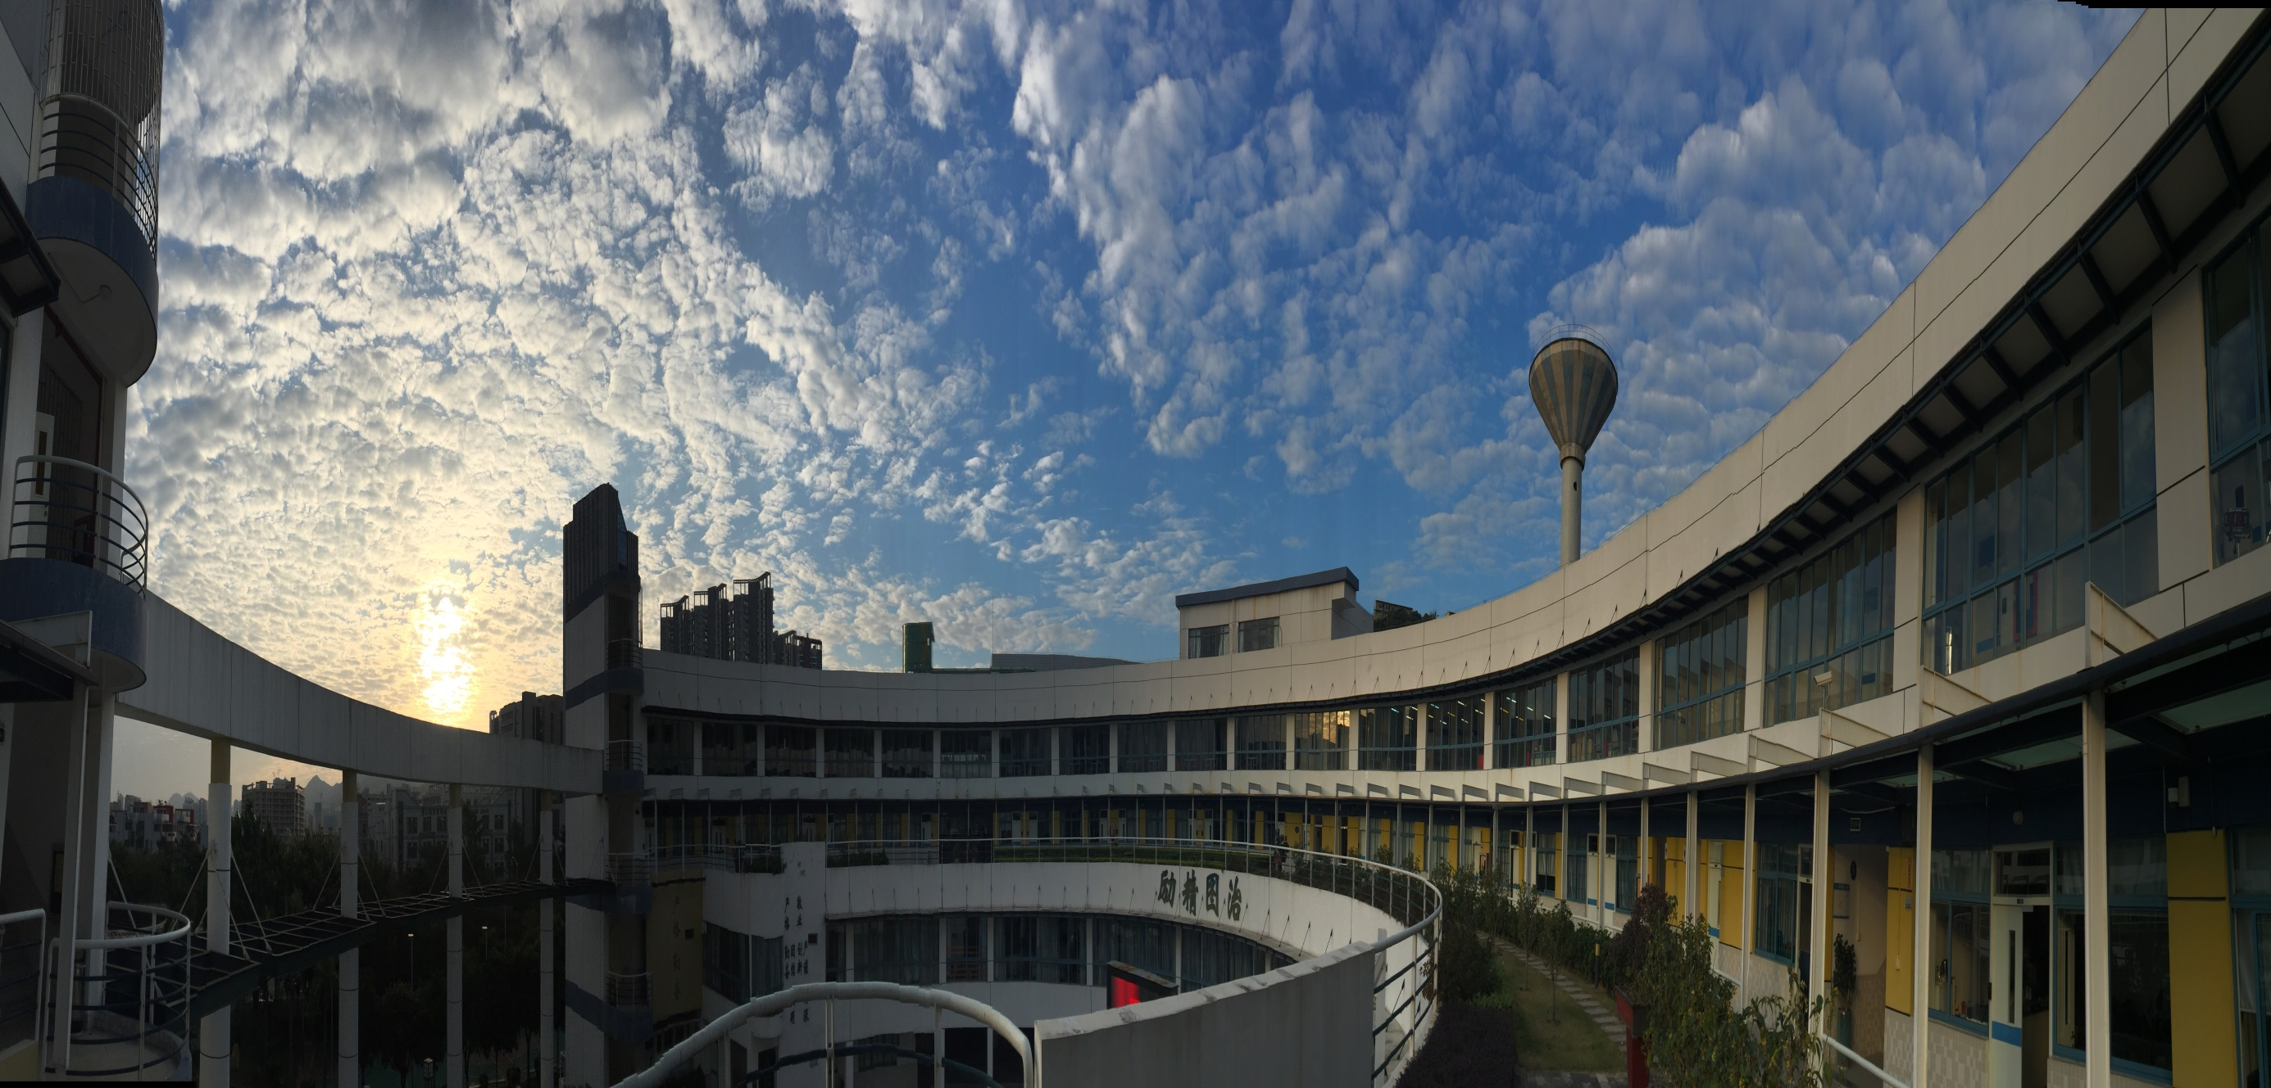
方主任 《用心学习，健康成长》

Slide 9
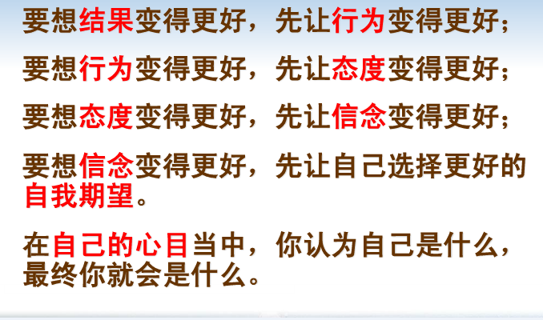
希望同学们：
1、相信自己，做最优秀的自己；
2、学会做人，学会学习；
3、心怀梦想，勇于拼搏，给你的梦想插上翅膀。当然，也请您享受奋斗途中的艰辛与孤独。

Slide 10

同学们就是那敢于攀登的智者
高中的学习，犹如攀登
坚持成就卓越

Slide 11

1、我始终相信努力奋斗的意义，对很多人来说，大概只有这条路才能通往更高的金字塔。当一个人先从自己的内心开始奋斗，他就是个有价值的人。
2、命运的决定权从不在上帝手中，谱写生命华章的权利永远取决于你的态度。

